Slide 1
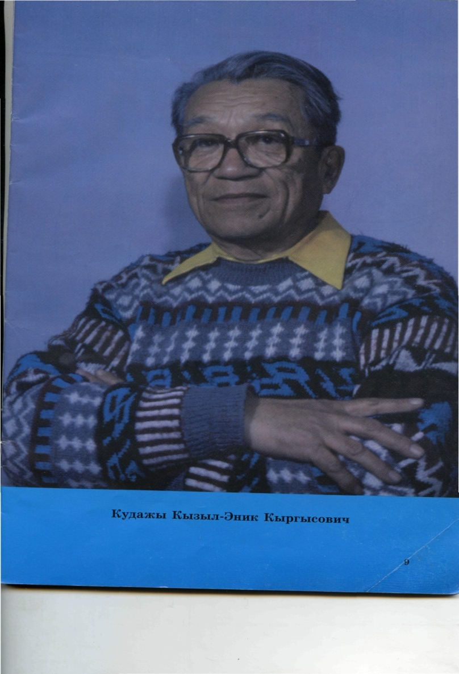
Кудажы
Кызыл-Эник
Кыргысович
1929 чылдын декабрь
18-те Улуг-Хем кожууннун
Ийи-Тал сумузунун Чээнек
деп черге торуттунген

Slide 2
К.-Э. Кудажы
чогаалчы
прозачы
драматург
шулукчу
очулдурукчу

Slide 3
Ооренип чораан черлери:
Шагаан-Арыгнын 7чыл школазы
Кызылдын башкы училищези
Куруненин башкы институду
СЭКП ТК чанында партиянын Дээди школазынын аспирантуразын дооскан

Slide 4
Ажылдап чораан черлери:
Тыва АССР-нин чогаалчылар эвилели
«Тыванын аныяктары»
«Шын»
«Сылдыс-чыгаш»
«Улуг-Хем» сеткуулу

Slide 5
«Баштайгы базым»
деп бирги ному
1958 чылда
чырыкче унген

Slide 6
К.-Э. Кудажынын
уругларга чечен
чугааларынын
чыындызы
1962 чылда унген

Slide 7
Уругларга бижээн шулуктери:
«Кышкы хунде» (1954)
«Ады кым ийик?» (1955)
«Оок» (1956)
«Дииспеек» (1956)
«Анайжыгаш» (1956)
«Шевер-оол» (1957)

Slide 8
Чечен чугаалары:
«Оннуктернин дангыраа»
«Хурен дептержигеш»
«Демдектер безин дуурей бергеннер»
«Кым эн ажыктыгыл?»
«Ногаан, кок болгаш кызыл карандаштар»

Slide 9
Оон чогаалдарын
моол
якут
хакас
татар
орус
дылдарже очулдуртунган

Slide 10
К-Э. Кудажынын тыва дылче очулдурган чогаалдары
К. Чуковский
Е. Ильина

Slide 11
Чедиишкиннери:
Тыва АССР-нин алдарлыг чогаалчызы, Тыванын улустун чогаалчызы
Тыва Республиканын Ордени, Хундулелдин демдээ орден

Slide 12
Ажыглаан литература:
Тыва Республиканын чогаалчылары. – Кызыл, ...
2. Доржу Ч.М., Доржу М.Д. Тыва уруглар чогаалы. – Кызыл, 1987

Slide 13
Коргенинер дээш четтирдим!

